Slide 1




Khởi động
- Các em hãy tạo chương trình điều khiển nhân vật mèo thực hiện tuần tự các hành động sau:
1. Di chuyển 50 bước.
2. Mèo nói “Xin chào các bạn!” trong 2 giây.

Slide 2


Bài 10: Cấu trúc tuần tự (Tiết 2)

Slide 3


2. Thực hành
NHIỆM VỤ 2: Tạo chương trình điều khiển nhân vật mèo thực hiện tuần tự các hành động sau:
1. Di chuyển 10 bước.
2. Thay đổi động tác.
3. Đợi 1 giây.
4. Di chuyển 10 bước.
5. Thay đổi động tác.
6. Đợi 1 giây.
7. Di chuyển 10 bước.
8. Thay đổi động tác.
9. Đợi 1 giây.

Slide 4


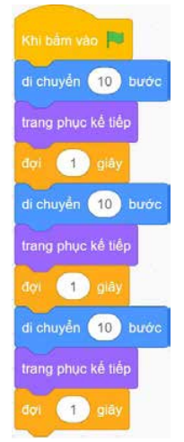
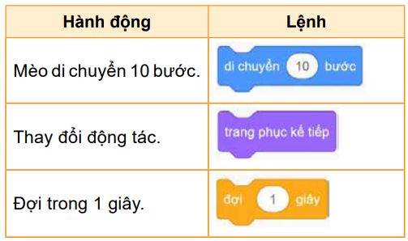
Hướng dẫn
  Bước 3: Kéo thả các lệnh để có chương trình như Hình 74.
  Bước 4: Chạy thử chương trình và quan sát kết quả.
  Bước 5: Lưu tệp với tên là MeoDiChuyen vào thư mục của em.
  Bước 1: Mở tệp chương trình mới.
  Bước 2: Tạo chương trình cho nhân vật mèo. Sử dụng các lệnh trong bảng để tạo chương trình.

Slide 5


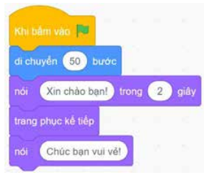

LUYỆN TẬP
* Cho chương trình điều khiển nhân vật mèo như Hình 75.
a) Chương trình có cấu trúc tuần tự không?
b) Nhân vật thực hiện lần lượt những hành động nào?
  Hình 75. Chương trình điều khiển nhân vật mèo

Slide 6



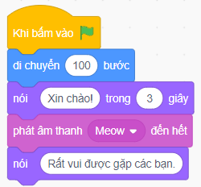
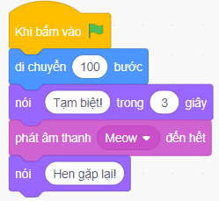
VẬN DỤNG
2. Em hãy viết chương trình theo ý tưởng ở Câu 1.
Mục 1

